Slide 1
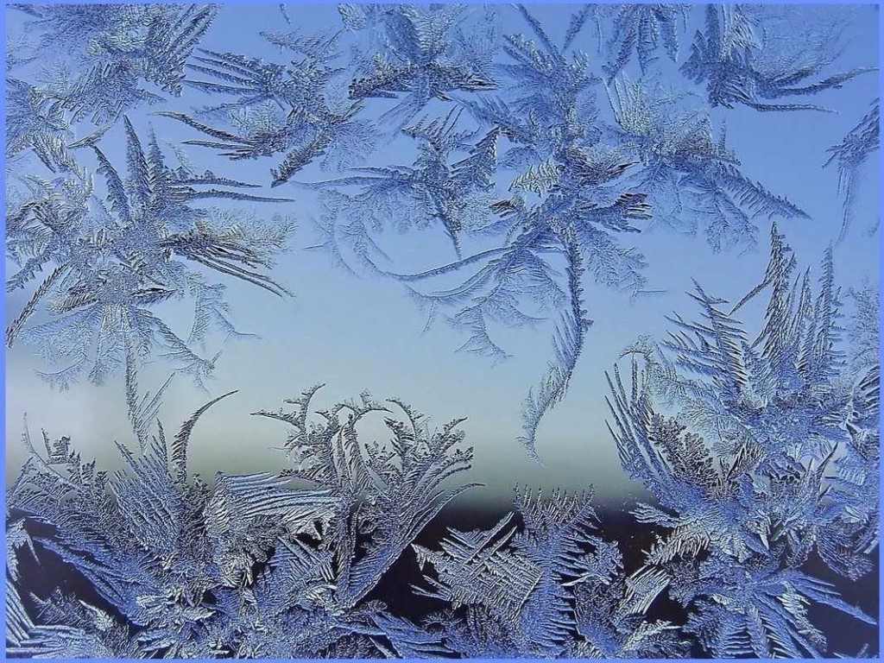
Урок по литературному чтению
2 класс
Русская народная сказка «Два Мороза»
Выполнила: Учитель начальных классов Соболевская Н.А.
ГБОУ школы-интерната им. И.Е. Егорова
г.о. Новокуйбышевск
Декабрь 2024 год.

Slide 2
«Лесом частым Полем вьюжным Зимний праздник к вам идёт. Что за праздник? Скажем дружно: Это праздник - Новый год!

Slide 3
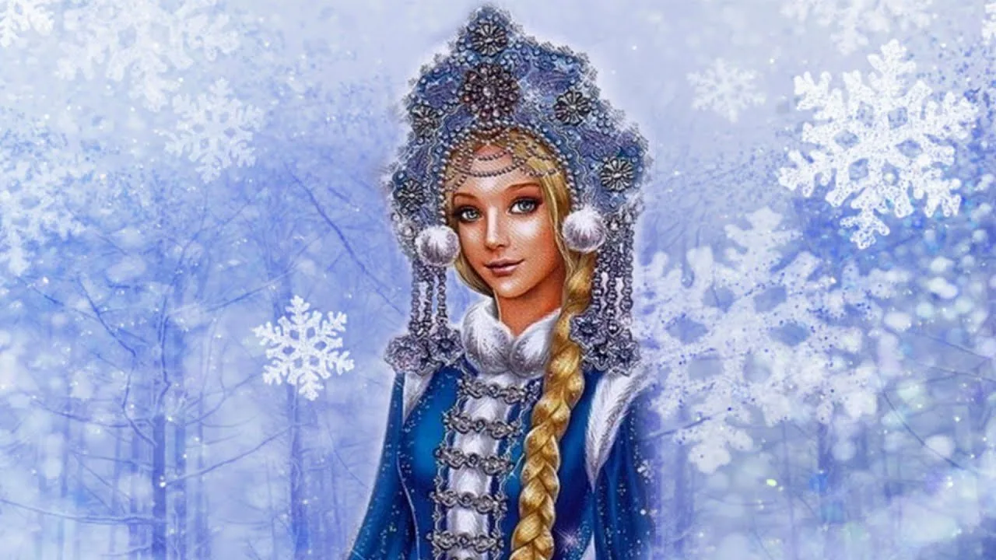

Slide 4
Побелело на ночь всюду.
А у нас в квартире чудо!
За окошком двор исчез –
Там волшебный вырос лес
Какой это мастер
На стёкла нанёс
И листья, и травы
И заросли роз?
Узор
Мороз.
https://youtu.be/n6rxy69A7ts

Slide 5
Позабавиться
жмётся от холода
Пощёлкивать
возьму, поймаю
Не сладить
плотно закрывается
Ёжится
не справиться
повеселиться
Кутается
издавать звук, щелчок
Прихвачу
бедный человек, живущий в деревне, занимается обработкой земли
Купец
Крестьянин
богатый человек, живущий в городе, владелец торговой лавки или магазина

Slide 6
Позабавиться
повеселиться
Пощёлкивать
издавать звук, щелчок
Не сладить
не справиться
Ёжится
жмётся от холода
Кутается
плотно закрывается
возьму, поймаю
Прихвачу
богатый человек, живущий в городе, владелец торговой лавки или магазина
Купец
Крестьянин
бедный человек, живущий в деревне, занимается обработкой земли

Slide 7
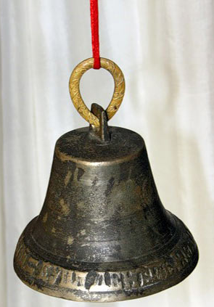
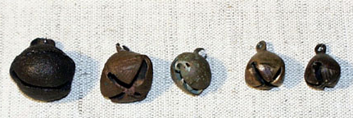
Колокольчик это открытый снизу конус с язычком внутри, который и издает звук, ударяясь о стенки.
Бубенчик круглый, почти закрытый с небольшими прорезями (для лучшего звучания) и внутри него находится один или несколько шариков которые издают звук.

Slide 8
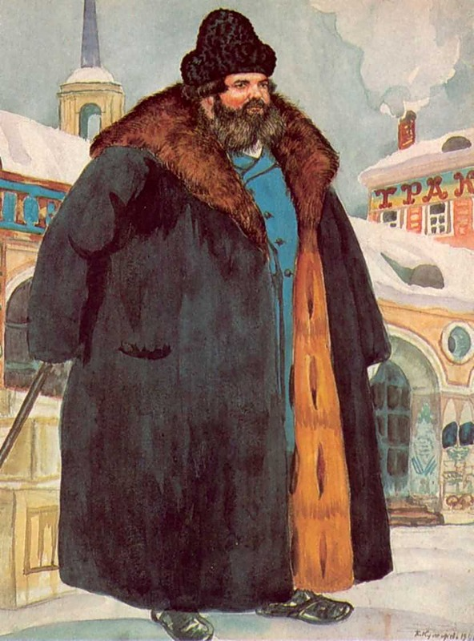
Сравнительная характеристика купца и крестьянина.

Slide 9
Сравнительная характеристика двух братьев Морозов

Slide 10
ФИЗМИНУТКА
Я - Мороз Красный Нос
Я - Мороз Синий Нос (показываем на себя)
Братья меж собой родные
Мы Морозы удалые (приседают)
Землю снегом мы укроем (движение)
Через речку мост построим
Берегите щёки, нос (показывают на нос и щёки)
Коль на улице мороз (растирают)
Хотим позабавиться,
Силою помериться (кидаются снежками)

Slide 11
На чём ехали? Куда?
- Розвальни с бубенчиком.
- В лес.
- Сани с колокольчиками.
- В город.
Во что были одеты?
Полушубок старый да рваный.
Шапка худая.
Рукавицы дырявые.
Шуба медвежья.
Сапоги волчьи.
Шапка лисья.

Slide 12
Как себя вели, когда замерзали?
Бегом за санями бежит.
Топором машет.
Скинул тёплую одежду.
Лежит себе да кутается.

Slide 13
Мороз – Красный нос – проучен за свою торопливость, неопытность – его дровосек поленом поколотил.
Мороз – Синий нос справился с купцом, его забава удалась.
Купец наказан за свою лень и важность – его заморозил Мороз – Синий нос.
Для крестьянина всё кончилось хорошо – он и дров нарубил и не замёрз.
Топор лучше шубы греет.

